Slide 1


Tento materiál byl vytvořen v rámci projektu Operačního programu Vzdělávání pro konkurenceschopnost.
Projekt MŠMT ČR | EU PENÍZE ŠKOLÁM
Číslo projektu | CZ.1.07/1.4.00/21.2146
Název projektu školy | Inovace ve vzdělávání na naší škole ZŠ Studánka
Šablona III/2 | Inovace a zkvalitnění výuky prostřednictvím ICT
Sada č. XX
Identifikátor sady: VY_32_INOVACE_Sada XX_ ČJS, DUM 19
Vzdělávací oblast: Člověk a jeho svět
Vzdělávací obor: Člověk a jeho svět

Slide 2
Název: Osvícenství
Autor: Mgr. Jana Sedláková
Stručná anotace: Tato prezentace slouží k výkladu učiva o Osvícenství, k pochopení souvislostí a k seznámení se s novými pojmy.
Metodické zhodnocení: Prezentace byla odpilotována 9.3. 2012 v 5.A ZŠ Studánka v hodině ČJS. Žáci se seznámili s novými pojmy.

Slide 3
Osvícenství
= názory, které jako by osvítily všechny lidi
doba osvícenská, doba rozumu
18. století
Autorem materiálu a všech jeho částí, není-li uvedeno jinak, je Mgr. Jana Sedláková

Slide 4
Osvícenství
V 18. století začaly do rakouské říše pronikat nové myšlenky a názory o životě a přírodě učenců ze Západní Evropy, hlavně z Francie.
Podle těchto názorů se měl panovník více zajímat o své poddané, přemýšlet, co jim škodí a naopak co jim může prospět.
Prostý člověk měl mít stejná práva, jako člověk urozený či bohatý.
Autorem materiálu a všech jeho částí, není-li uvedeno jinak, je Mgr. Jana Sedláková

Slide 5
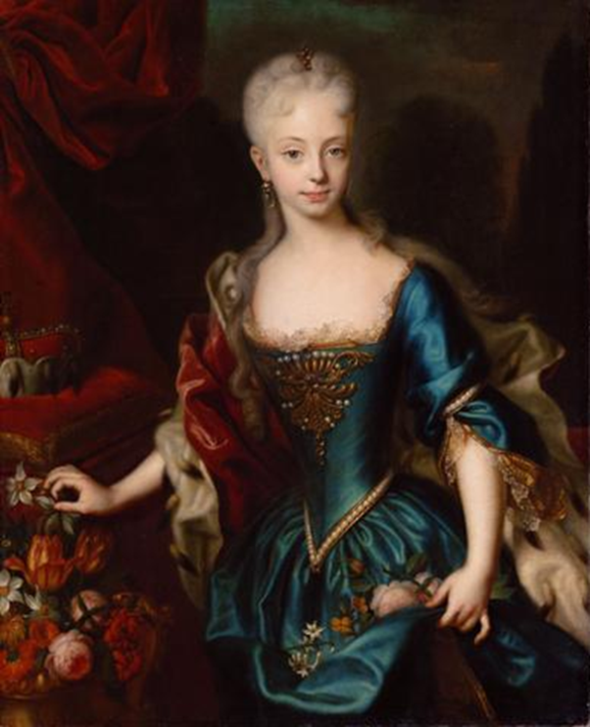
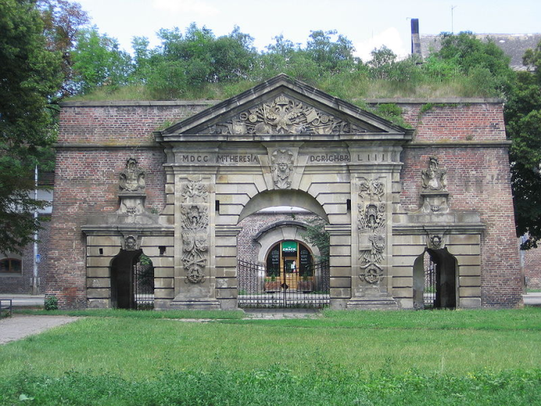
Marie Terezie
1717 Vídeň – 1780 Vídeň
Musela ubránit svoji říši, proto zavedla pravidelný odvod chlapců do armády
Nechala postavit několik pevností (Terezín, Josefov, Olomouc)
Obr.1 panovnice Marie Terezie
Obr.2 pevnost Olomouc
Autorem materiálu a všech jeho částí, není-li uvedeno jinak, je Mgr. Jana Sedláková

Slide 6
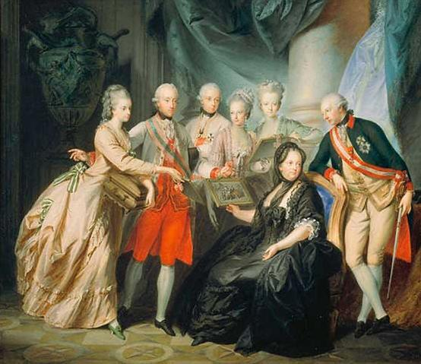
Marie Terezie
Chtěla zvýšit gramotnost obyvatel, proto v r. 1774 nařídila povinnou školní docházku
od 6 – 12 let
Rozhodla, aby daně
platili všichni
(i vrchost)
Reformovala soudnictví
(zakázala mučení)
Obr.3 Marie Terezie se svou rodinou
Autorem materiálu a všech jeho částí, není-li uvedeno jinak, je Mgr. Jana Sedláková

Slide 7
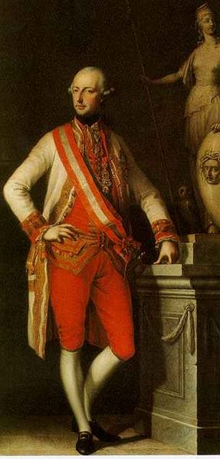
Josef II.
1717 Vídeň – 1780 Vídeň
Pokračoval v reformách
Byl posměšně nazýván „selským císařem“
V r. 1781 vydal a tím úplně zrušil nevolnictví = lidé byli svobodní, mohli se stěhovat , ale zůstala povinnost roboty a daní
Obr.4 Josef II.
Autorem materiálu a všech jeho částí, není-li uvedeno jinak, je Mgr. Jana Sedláková

Slide 8
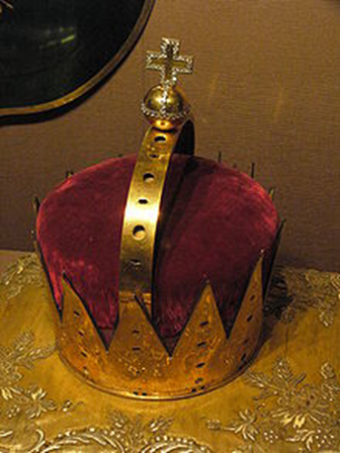
Josef II.
V r. 1781 vydal Toleranční patent = velká změna ve věcech náboženských
Povolil lidem vyznávat i jiné církevní učení než katolické
Rušil kláštery a z nich zřizoval nemocnice a ústavy pro chudé a sirotky
Obr.5 císařská koruna Josefa II.
Autorem materiálu a všech jeho částí, není-li uvedeno jinak, je Mgr. Jana Sedláková

Slide 9
Použité zdroje:
Informace: www.wikipedia.org
Fotogalerie: http://cs.wikipedia.org/wiki/Soubor:Andreas_Moeller_001.jpg http://cs.wikipedia.org/wiki/Soubor:Terezska_brana.jpg http://cs.wikipedia.org/wiki/Soubor:Mariatheresiaoldfamily.jpg http://cs.wikipedia.org/wiki/Soubor:Joseph_II.jpg. http://cs.wikipedia.org/wiki/Soubor:Joseph_II.jpg
BLOUDKOVÁ, Michaela. Vlastivěda : pro 5 . Ročník základní školy. Spoluautor: P. Chalupa. 2. vydání. Praha : SPN, 2002. 56 s. ISBN 80-7235-185-0
ČAPKA, František. Vlastivěda : Obrazy z novějších českých dějin. 1. vyd. Praha : ALTER, 1997. 62. ISBN 80-85775-53-0
Autorem materiálu a všech jeho částí, není-li uvedeno jinak, je Mgr. Jana Sedláková

